Slide 1
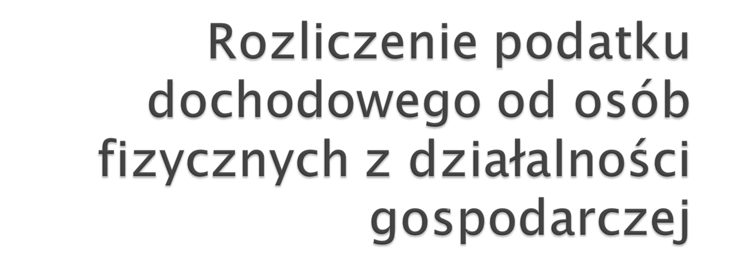
Opracowała: Agnieszka Skarupa

Slide 2
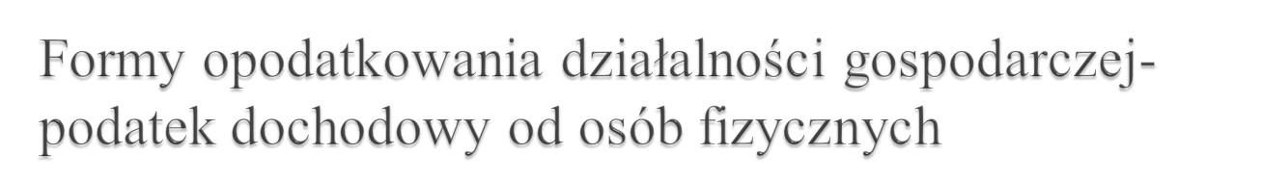
FORMY OPODATKOWANIA
ZASADY OGÓLNE
(PODATKOWA KSIĄŻKA
PRZYCHODÓW I ROZCHODÓW)
RYCZAŁT
SKALA
PROGRESYWNA
12% i 32%
PODATEK
LINIOWY
19%
KARTA
PODATKOWA
RYCZAŁT OD
PRZYCHODÓW
EWIDENCJONOWANYCH
Notes:
Wyróżniamy dwie grupy form opodatkowania podatkiem dochodowym od osób fizycznych:
Zasady ogólne, gdzie podatnicy zobowiązani są prowadzić podatkową księgę przychodów i rozchodów i tu mamy skalę progresywną z progami podatkowymi oraz podatek liniowy płacony w stałej stawce 19% od całości dochodu.
Zasady ryczałtowe i tu mamy:
kartę podatkową – w tej formie opodatkowania wysokość podatku jest stała w każdym miesiącu i zależy od 3 czynników (rodzaju działalności gospodarczej, ilości mieszkańców w miejscowości w której prowadzimy działalność oraz ilości zatrudnionych osób) – wysokość tego podatku dla poszczególnych działalności można sprawdzić TABELA MIESIĘCZNYCH STAWEK PODATKU DOCHODOWEGO W FORMIE KARTY PODATKOWEJ, która co roku jest publikowana link: OBWIESZCZENIE MINISTRA FINANSÓW I GOSPODARKI z dnia 17 listopada 2025 r. w sprawie stawek karty podatkowej i kwoty, do której można wykonywać świadczenia przy prowadzeniu niektórych usług, z wyjątkiem świadczeń dla ludności, oraz kwartalnych stawek ryczałtu od przychodów proboszczów i wikariuszy, obowiązujących w 2026 r.
ryczałt od przychodów ewidencjonowanych – gdzie stawki podatku zależą od rodzaju wykonywanej działalności gospodarczej i są płacone od osiągniętego przychodu

Slide 3
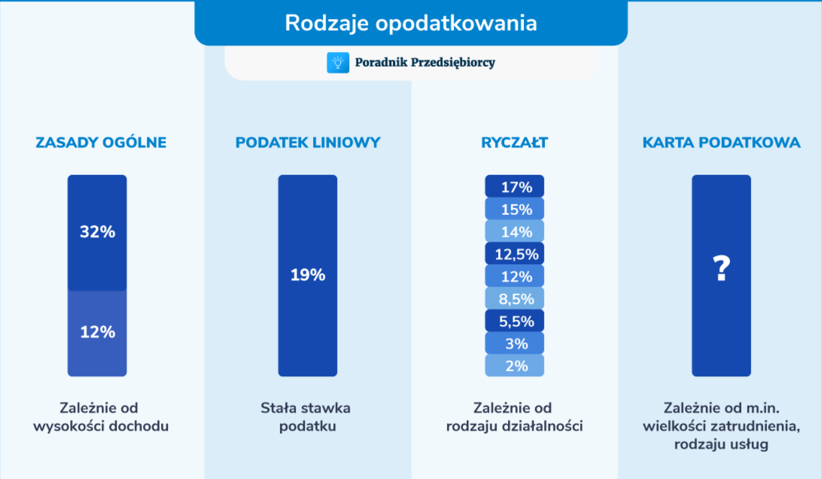
Notes:
Podsumowanie do poprzedniego slajdu

Slide 4
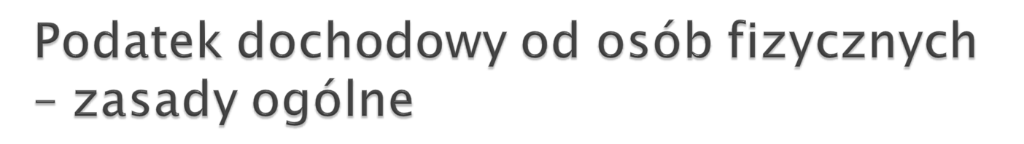
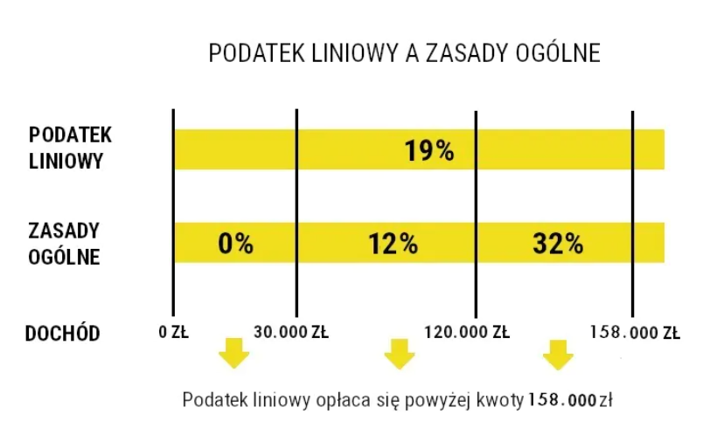
Notes:
Przy skali podatkowej
-Kwota zwolniona od podatku 30 000
-Pierwszy próg 12 % do 120 000 dochodu
-powyżej 120 000 zł za 1 zł dochodu zapłacimy 32% podatku dochodowego.
Przy podatku liniowym, który opłaca się powyżej kwoty 158 000 zł zapłacimy 19 % od całości dochodu.

Slide 5
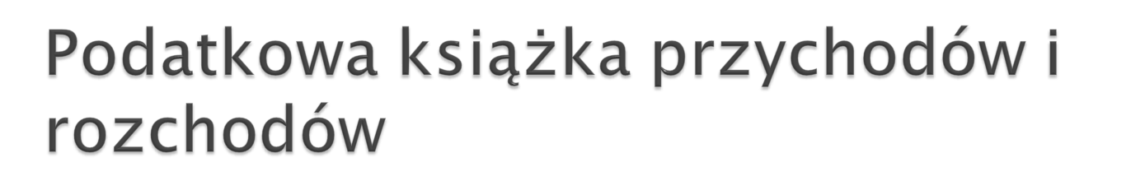
Od 2026 roku – obowiązek prowadzenia PKPiR w formie elektronicznej – wzór karta pracy nr 1
Notes:
Karta pracy do wklejenia do zeszytu

Slide 6

Wypełnienie PKPiR

Slide 7
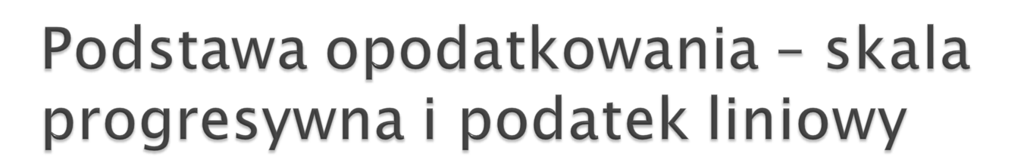
PRZYCHÓD – KUP = DOCHÓD
*KUP – koszty uzyskania przychodu np. czynsz za najem lokalu, wynagrodzenia pracowników
Dochód można pomniejszyć o składki ZUS
Tak obliczony dochód staje się podstawą opodatkowania, którą zaokrąglamy do pełnych zł wg zasad matematycznych i przemnażamy przez stawkę podatku. Otrzymany wynik (podatek) również zaokrąglamy wg zasad matematycznych do pełnych złotych.

Slide 8
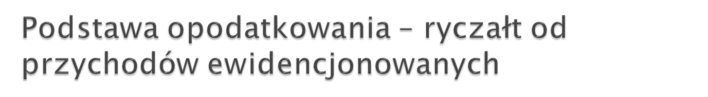
W tej formie opodatkowania podstawą jest nasz PRZYCHÓD pomniejszony o składki ZUS

Slide 9
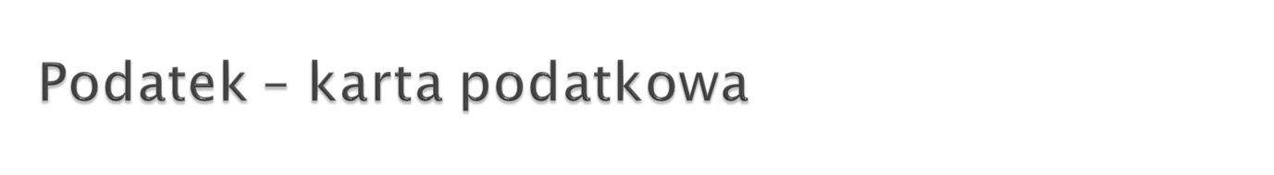
W tej formie opodatkowania podatek to stała kwota ustalona przez Urząs Skarbowy, która zależy od:
-rodzaju działalności
-ilości zatrudnionych pracowników
-liczby mieszkańców w miejscowości, w której prowadzimy działalność gospodarczą.

Slide 10
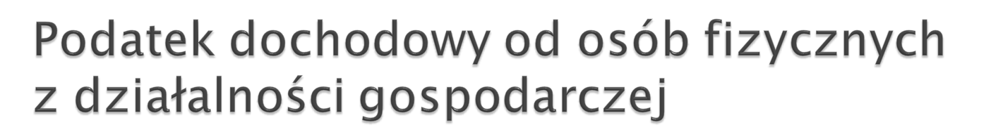
Karta pracy nr 3

Slide 11
Dziękuję za uwagę

